Slide 1
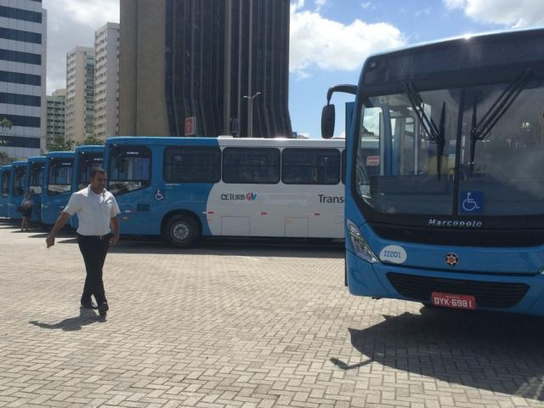
POLÍTICA ESTADUAL DE IMPLANTAÇÃO DOS SERVIÇOS ESPECIALIZADOS EM REABILITAÇÃO PARA DEFICIÊNCIA INTELECTUAL E TRANSTORNO DO ESPECTRO AUTISTA (TEA) - SERDIA
ELEM GUIMARÃES DOS SANTOS
VANESSA SUZANA COSTA
CYNTHIA SOUZA
ÁREA TÉCNICA DA RCPD/NEAE/GEPORAS
Outubro, 2022

Slide 2
ESTRUTURA DA RCPD
Atenção Primária
Atenção Especializada em Reabilitação
Atenção Hospitalar e Urgência e Emergência
UBS, eSF, eAP, NASF e Atenção Odontológica
Serviços habilitados uma única modalidade
CER II, III OU IV
CEO I, II e III
REDE DE CUIDADOS À PESSOA COM DEFICIÊNCIA
Portarias MS 793 e 835/2012

Slide 3
CONCEITO
Trata –se de um serviço de abrangência territorial e regional da Atenção Especializada que irá oferecer atendimento integral em saúde com condições técnicas, instalações físicas, equipamentos, recursos humanos adequados e acompanhamento com equipe interdisciplinar às pessoas com Deficiência Intelectual e Transtorno do Espectro Autista (TEA).

Slide 4
OBJETIVOS
Estabelecer as normas para implantação, funcionamento e cofinanciamento estadual dos SERDIA;
Ampliar a rede de cuidado à Pessoa com Deficiência Intelectual e TEA no âmbito do SUS/ES.
Territorializar o atendimento à pessoa com deficiência intelectual e TEA, reduzindo obstáculos, promovendo o acesso pela Autorregulação Formativa Territorial e otimizando os recursos financeiros e estruturais da RAVS.

Slide 5
FUNCIONAMENTO DOS SERDIA
Integrarão a RCPD no âmbito do SUS
Os SERDIA deverão atender usuários referenciados pela Atenção Primária à Saúde por meio da Autorregulação Formativa Territorial.
Os atendimentos realizados pelos SERDIA deverão ser contínuos e estruturados dentro do PTS (reavaliado quadrimestralmente);
Articulado com a RAVS - APS, CER, CAPS e rede intersetorial por meio das ações de matriciamento.

Slide 6
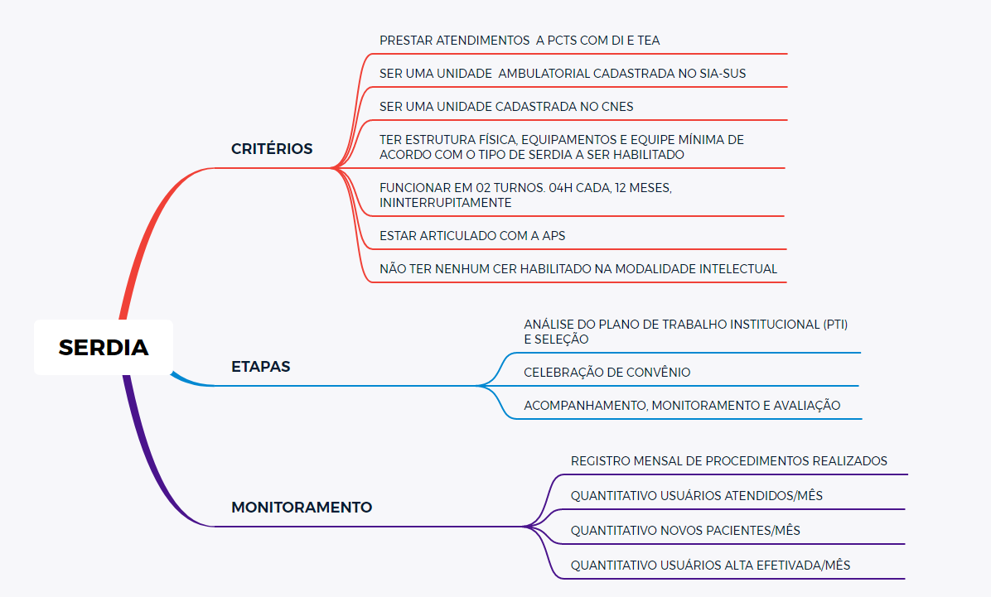

Slide 7
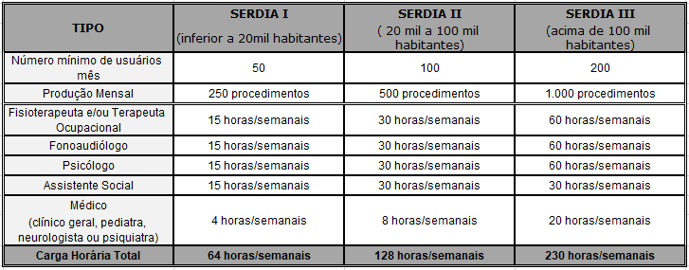
PERFIL

Slide 8
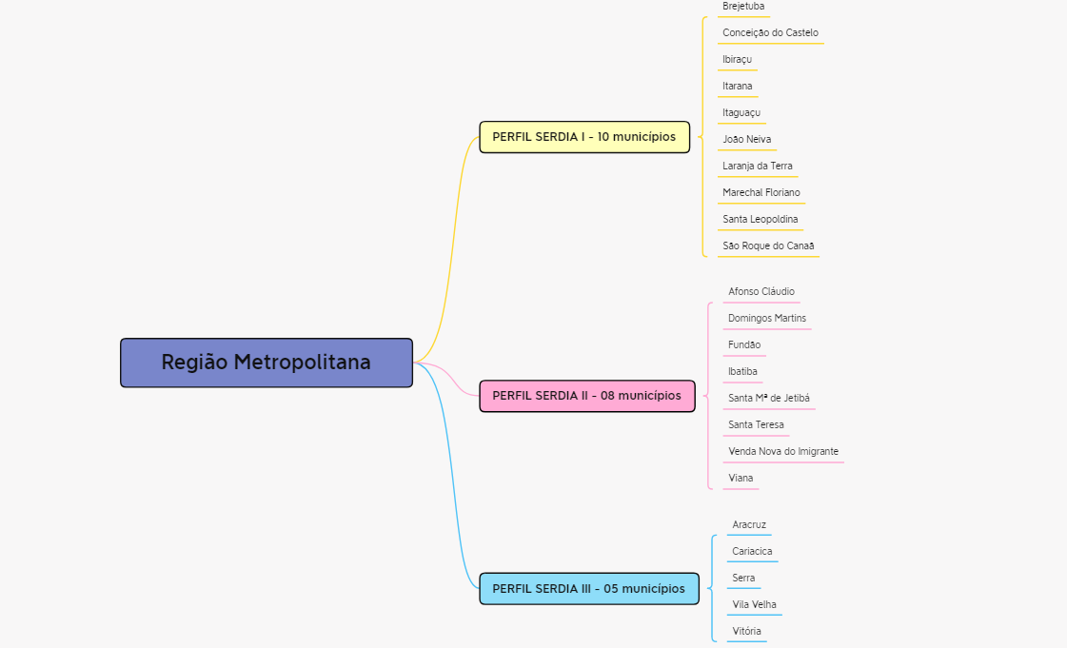

Slide 9
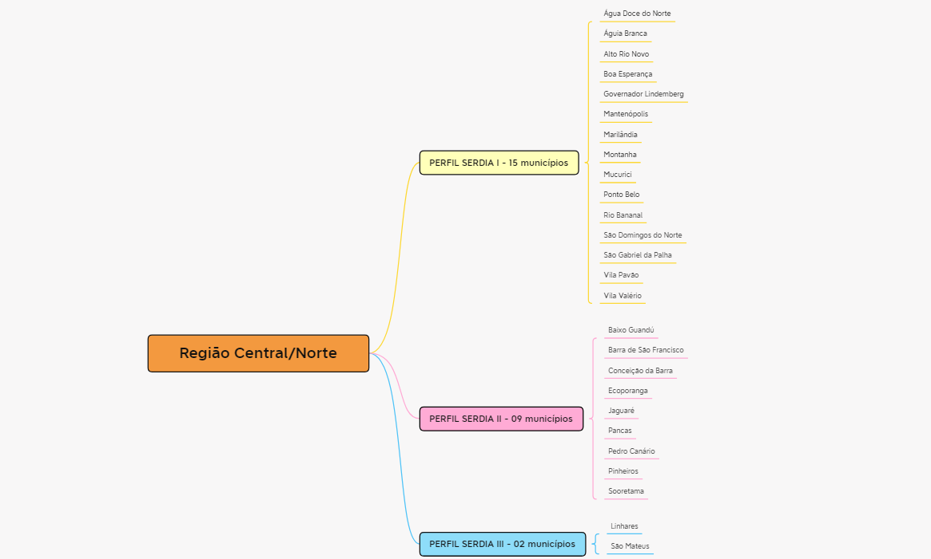

Slide 10
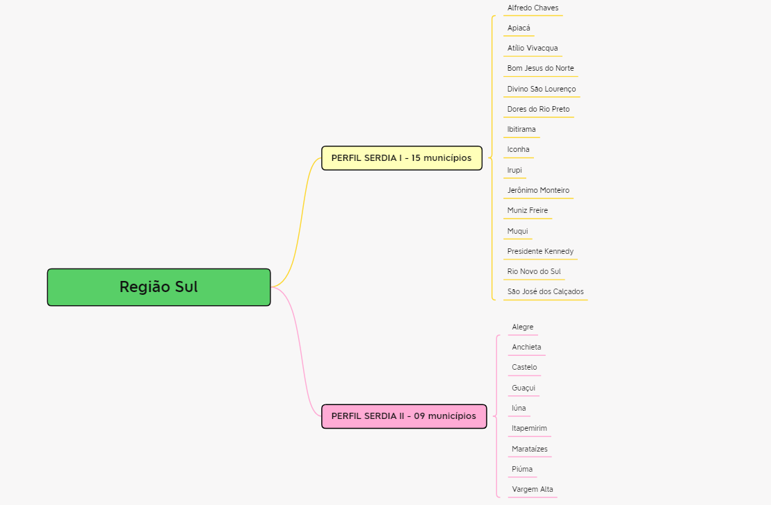

Slide 11
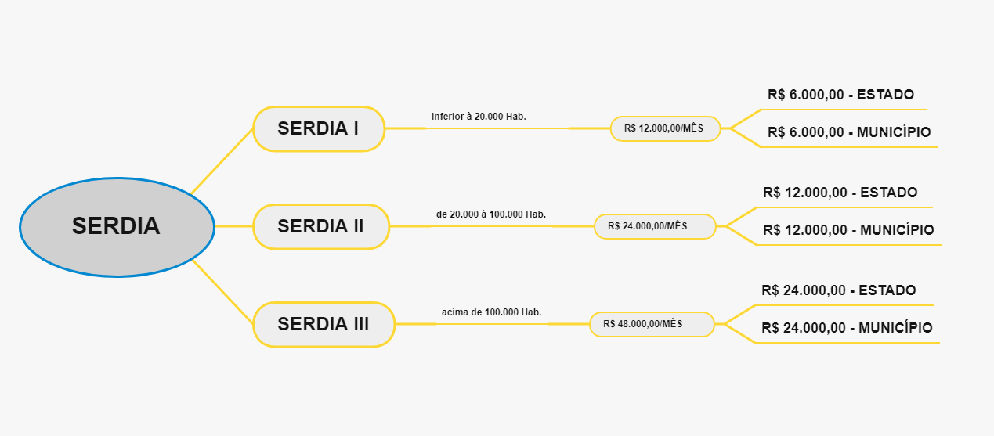
FINANCIAMENTO
50% ESTADO E 50% MUNICÍPIO

Slide 12
FINANCIAMENTO
50% ESTADO E 50% MUNICÍPIO
PROPOSTA ANUAL - 50% ESTADO - 50% MUNICÍPIO
84 SERVIÇOS * (SERDIA I/SERDIA II / SERDIA III) | Estado | R$ 11.808.000
 | Município | R$ 11.808.000
 | TOTAL/ANO | R$ 23.616.000 *
* Número aproximado do total de serviços que podem ser implantados / Variação de acordo com a escolha do tipo de adesão dos Municípios

Slide 13
Obrigada!
GERÊNCIA DE POLÍTICAS E ORGANIZAÇÃO DAS REDES DE ATENÇÃO EM SAÚDE - GEPORAS
NÚCLEO ESPECIAL DE ATENÇÃO ESPECIALIZADA - NEAE

